Slide 1

Product management
Курс «Менеджмент разработки ПО»
Разработка продуктов
© Валерий Студенников

Slide 2
Умение говорить «Нет»
Со временем сложность продукта имеет тенденцию к увеличению.
«Сложная система, созданная с нуля, никогда не заработает. Начинать надо с работающей простой системы.»
Джон Галл, теоретик в области систем
«Так же горжусь тем, что мы не делаем, как и тем, что делаем»
Стив Джобс

Slide 3
«Обязательно нужно сделать» ©
«Просят пользователи»
«Есть у конкурентов»
«Требует начальство»
«Артемий Лебедев написал, что это круто»
«Команда хочет»
«Пишут в интернете»
«Просит наш главный клиент»

Slide 4
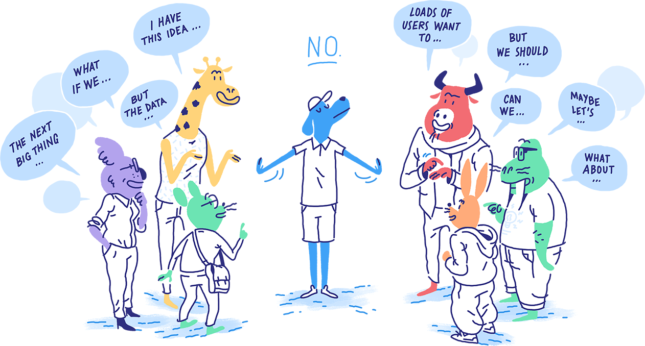

Slide 5
Делать ли фичу?
Насколько соотносится с моим видением продукта?
Только вы определяете какую проблему решает ваш продукт и как он это делает
Будет ли это иметь смысл через 5 лет?
Помогает ли это решить проблему, ради которой пользователь к вам пришёл?
Что произойдёт, если этого не делать?
Проиграет ли наш продукт конкурентам?
Продолжит ли он существовать и решать проблему пользователя?
Если ничего плохого не произойдёт — зачем вообще это делать?
Увеличит ли это прибыль?
Сколько будет стоить поддержка этой фичи?
Затраты — это не только затраты на разработку, есть ещё подводная часть айсберга, которая намного больше (поддержка разработчиками, поддержка саппортом, админами, место на серверах и т.п.)

Slide 6
Customer development
Customer development — «процесс получения инсайтов от пользователей для создания, проверки и оптимизации идей развития продукта с помощью интервью и структурированных экспериментов»
Steve blank

Slide 7
CusDev: применение
Валидировать продуктовые идеи
MVP (Minimum Valuable Product) — минимальный продукт, чтобы проверить, заходит ли он
Нужна ли новая функциональность / фича
Сколько брать денег за продукт? За сколько его реально готовы купить?
Делаем не только вначале перед запуском проекта, но и в любой точке жизненного цикла продукта

Slide 8
CusDev: Интервью с пользователем
Не нужны супер-знания и особые навыки, чтобы пообщаться с пользователем
Стоимость — время, потраченное вами
InterCom (Live Chat для общения с пользователями): ”Customer day” — каждый месяц один день каждый сотрудник компании общается с пользователями
Такси Juno — на 2 недели десантировались с Нью Йорке и изучали местный рынок такси
Если нет возможности вовлечь всех в CusDev — рассказывайте в вашей компании / команде про результаты cusdev
Каждое микро-решение они будут принимать чуть лучше:
В каких контекстах пользователи этим пользуются
Какие ограничения у них есть
Хорошая инвестиция

Slide 9
Почему не проводят CusDev?
Не умеют / не привыкли
Бояться смотреть в глаза пользователям ))
Бояться осознать, что это никому не нужно ((
«Сами лучше знают как нужно»
Бояться, что украдут идею
«идея ничего не стоит»

Slide 10
CusDev — это просто
Интервью 1на1: вживую / по телефону / через интернет-звонок
Опрос с помощью чатбота / Google Forms
Группа лояльных пользователей
Чат в мессенджере
Могут быстро давать feedback по новому функционалу (или если что-то упало)
Коридорный опрос
«Есть 5 минут? Мы улучшаем наш сервис, нам очень важно ваше мнение»
Показываешь макет / прототип? «Тебе понятно что здесь нужно сделать? Какое следующее действие? Что вот это делает?»
Опросили 5 человек — поняли понятно / не понятно
Юзабилити-исследование

Slide 11
Виды исследований
Качественные
Количественные

Slide 12
5 правил дизайн-мышления
FailFast: «Ошибайся раньше, ошибайся чаще», или «Правило полной корзины» Чем больше ошибок совершила команда (и идей, выброшенных в корзину), тем вероятнее будет найдено работоспособное решение.
«Один прототип стоит тысячи слов» Немедленно воплотить идею — достаточно нарисовать ее на бумаге или собрать из подручных средств.
«Первым делом — спросите пользователя» Сделанный из подручных средств прототип надо сразу же нести «в поле» — для того, чтобы увидеть первую реакцию тех, для кого и создается это решение.
«Делайте вместе!» Новые идеи лучше вынашивать в междисциплинарной команде из разных отделов. Инженеры, маркетологи, продавцы и дизайнеры должны с самого начала работать вместе
Меньше критикуем, больше проверяем Когда человек высказывает новую идею, вместо того, чтобы резко ее критиковать, попробуйте поддержать развить ее, сказав простую фразу: «Да, и еще можно сделать вот так...». Вместо критики лучше проверить на практике.

Slide 13
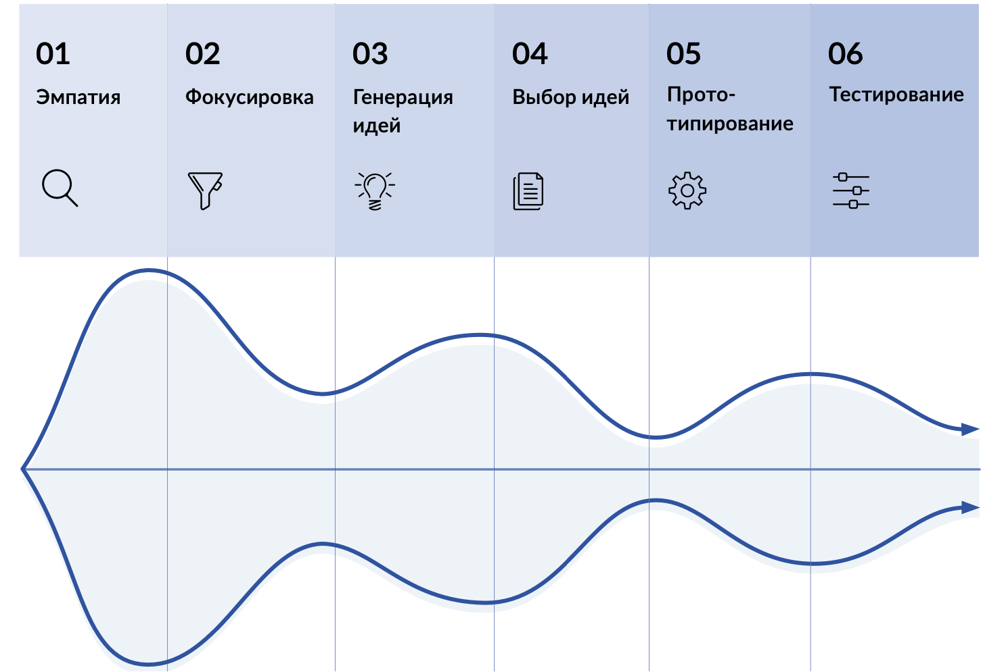
Процесс Дизайн-мышления

